Slide 1





)
)
)
BÀI 2: GTLN VÀ GTNN CỦA HÀM SỐ (TIẾT 2)
)
)
)
)
)
)
)
)
)
)
)
)
)
)
)

Slide 2
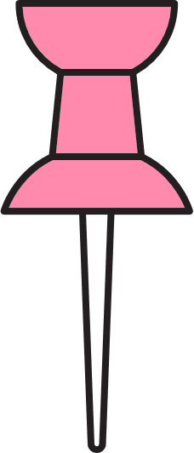

NỘI DUNG TIẾT HỌC
II.
Tìm GTLN và GTNN của hàm số trên một đoạn
Tìm GTLN và GTNN của hàm số trên một đoạn

Slide 3




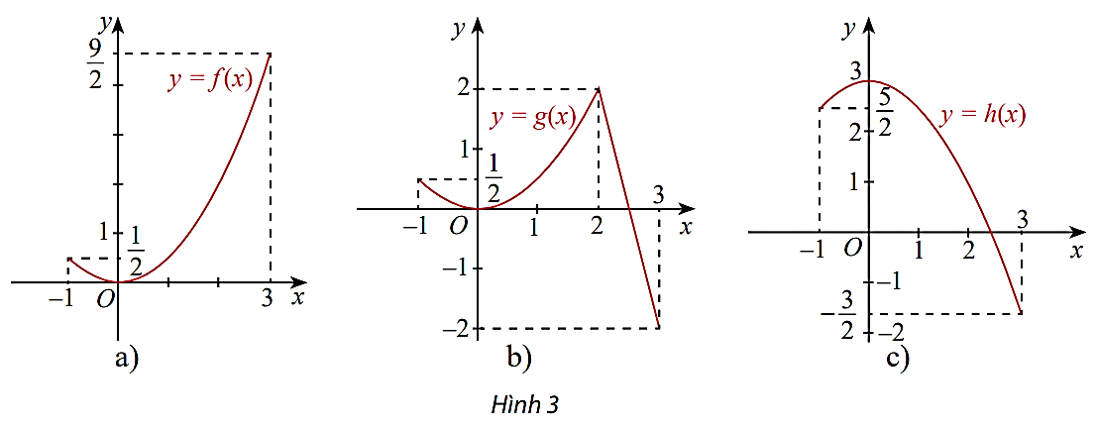

HOẠT ĐỘNG 2
Hình 3 cho ta đồ thị của ba hàm số:
$$y=f(x)=\frac{1}{2}x^{2};y=g(x)=\left\{\begin{matrix}\frac{1}{2}x^{2}x≤2 \\ −4x+10x≥2\end{matrix} \text{v}\text{à} y=h(x)=3−\frac{1}{2}x^{2}\right.$$
trên đoạn $[−1;3]$.
a) Hàm số nào đạt giá trị lớn nhắt tại
một điếm cực đại của nó?
b) Các hàm số còn lại đạt giá trị
lớn nhắt tại điếm nào?

Slide 4

HOẠT ĐỘNG 2
Lời giải
a) Hàm số $y=g(x)=\left\{\begin{matrix}\frac{1}{2}x^{2}x≤2 \\ −4x+10x≥2\end{matrix}\right.$ và hàm số $y=h(x)=3−\frac{1}{2}x^{2}$ đạt giá trị lớn nhất tại điếm cực đại của nó.
b) Hàm số $y=f(x)$ đạt giá trị lớn nhắt tại $x=3$.

Slide 5





Định nghĩa
①. Tìm các điểm $x_{1}{;{x}}_{2};{…}{;{x}}_{n}$ thuộc khoảng $\left(a;{b}\right)$ mà tại đó $f^{′}\left(x\right)$ bằng 0 hoặc không tồn tại.
②. Tính $f\left(a\right);{f}\left(x_{1}\right);{f}\left(x_{2}\right);{…};{f}\left(x_{n}\right);{f}\left(b\right)$.
③. Gọi $M$ là số lớn nhất và $m$ là số nhỏ nhất trong các giá trị tìm được ở ②.
Khi đó: $M=\underset{\left[a;{b}\right]}{\text{max}}f\left(x\right),m=\underset{\left[a;{b}\right]}{\text{min}}f\left(x\right).$

Slide 6
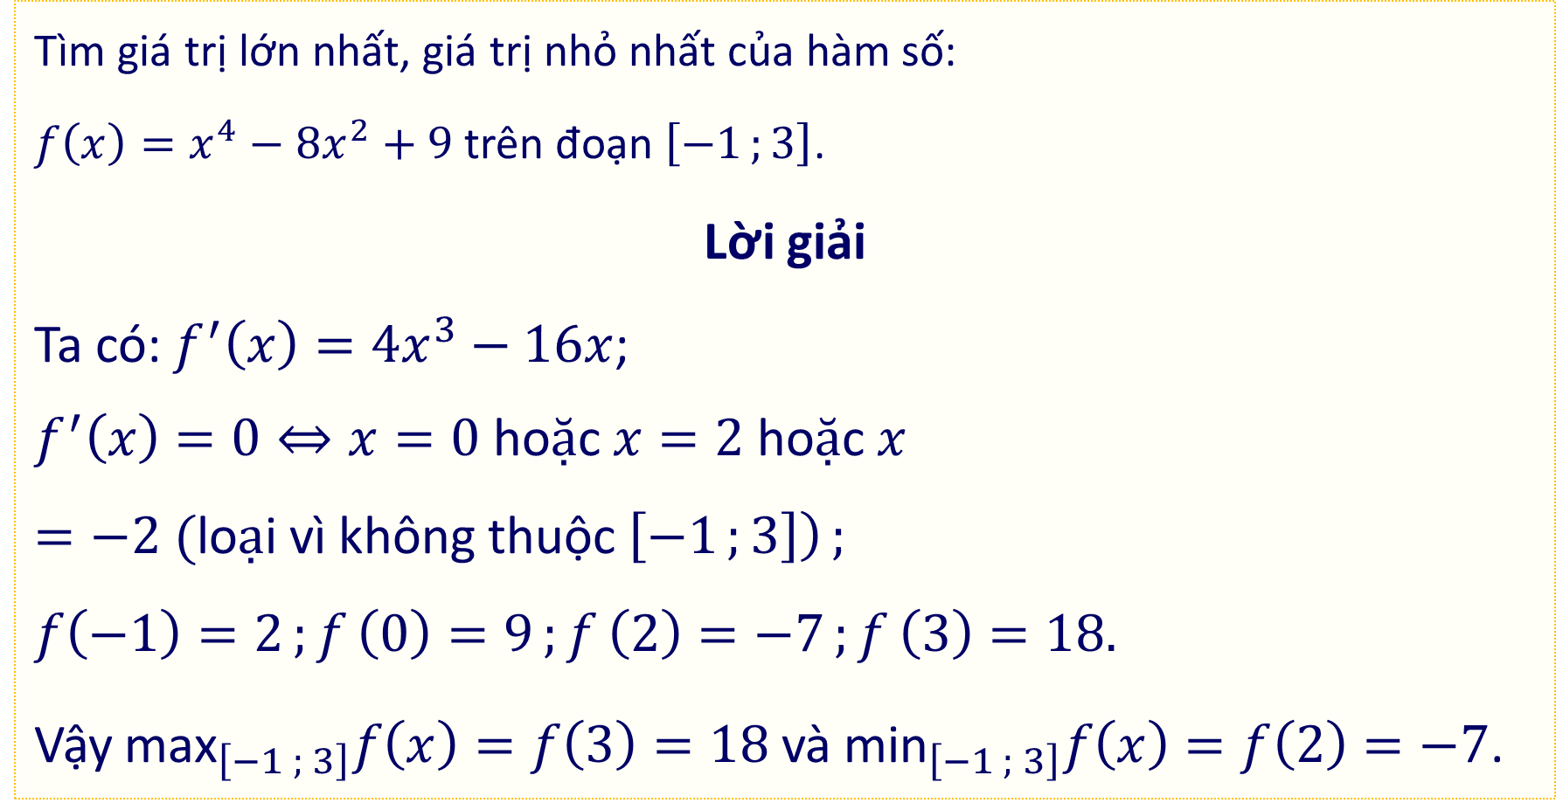
Ví dụ 3:
Tìm giá trị lớn nhất, giá trị nhỏ nhất của hàm số:
$f\left(x\right)=x^{4}−8x^{2}+9$ trên đoạn $\left[−1;{3}\right]$.
Lời giải
Ta có: $f^{′}\left(x\right)=4x^{3}−16x$;
$$\left.f^{′}\left(x\right)=0⇔x=0 \text{ho}ặ\text{c} x=2 \text{ho}ặ\text{c} x=−2 (\text{lo}ạ\text{i} \text{v}\text{ì} \text{kh}\text{ô}\text{ng} \text{thu}\text{ộ}\text{c} \left[−1;{3}\right]\right);{ }$$
$$f\left(−1\right)=2;{f}\left(0\right)=9;{f}\left(2\right)=−7;{f}\left(3\right)=18.$$
Vậy $\text{ma}{\text{x}}_{\left[−1;{3}\right]}f\left(x\right)=f\left(3\right)=18$ và $\text{mi}{\text{n}}_{\left[−1;{3}\right]}f\left(x\right)=f\left(2\right)=−7$.

Slide 7
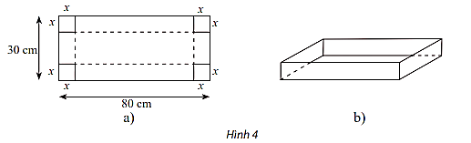
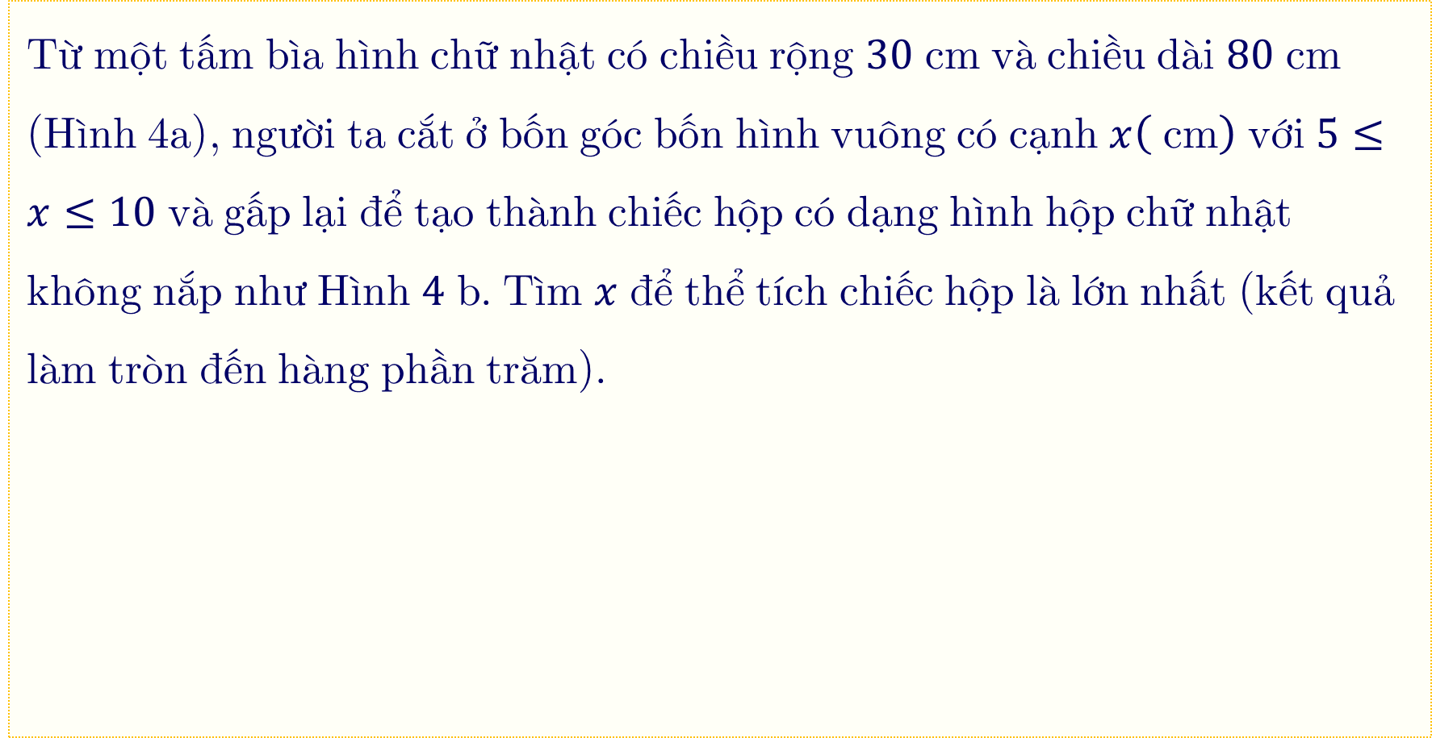
Ví dụ 4:
Từ một tấm bìa hình chữ nhật có chiều rộng $30 \text{cm}$ và chiều dài $80 \text{cm}$ (Hình 4a), người ta cắt ở bốn góc bốn hình vuông có cạnh $x\left( \text{cm}\right)$ với $5≤x≤10$ và gấp lại để tạo thành chiếc hộp có dạng hình hộp chữ nhật không nắp như Hình $4 \text{b}$. Tìm $x$ để thể tích chiếc hộp là lớn nhất (kết quả làm tròn đến hàng phần trăm).

Slide 8
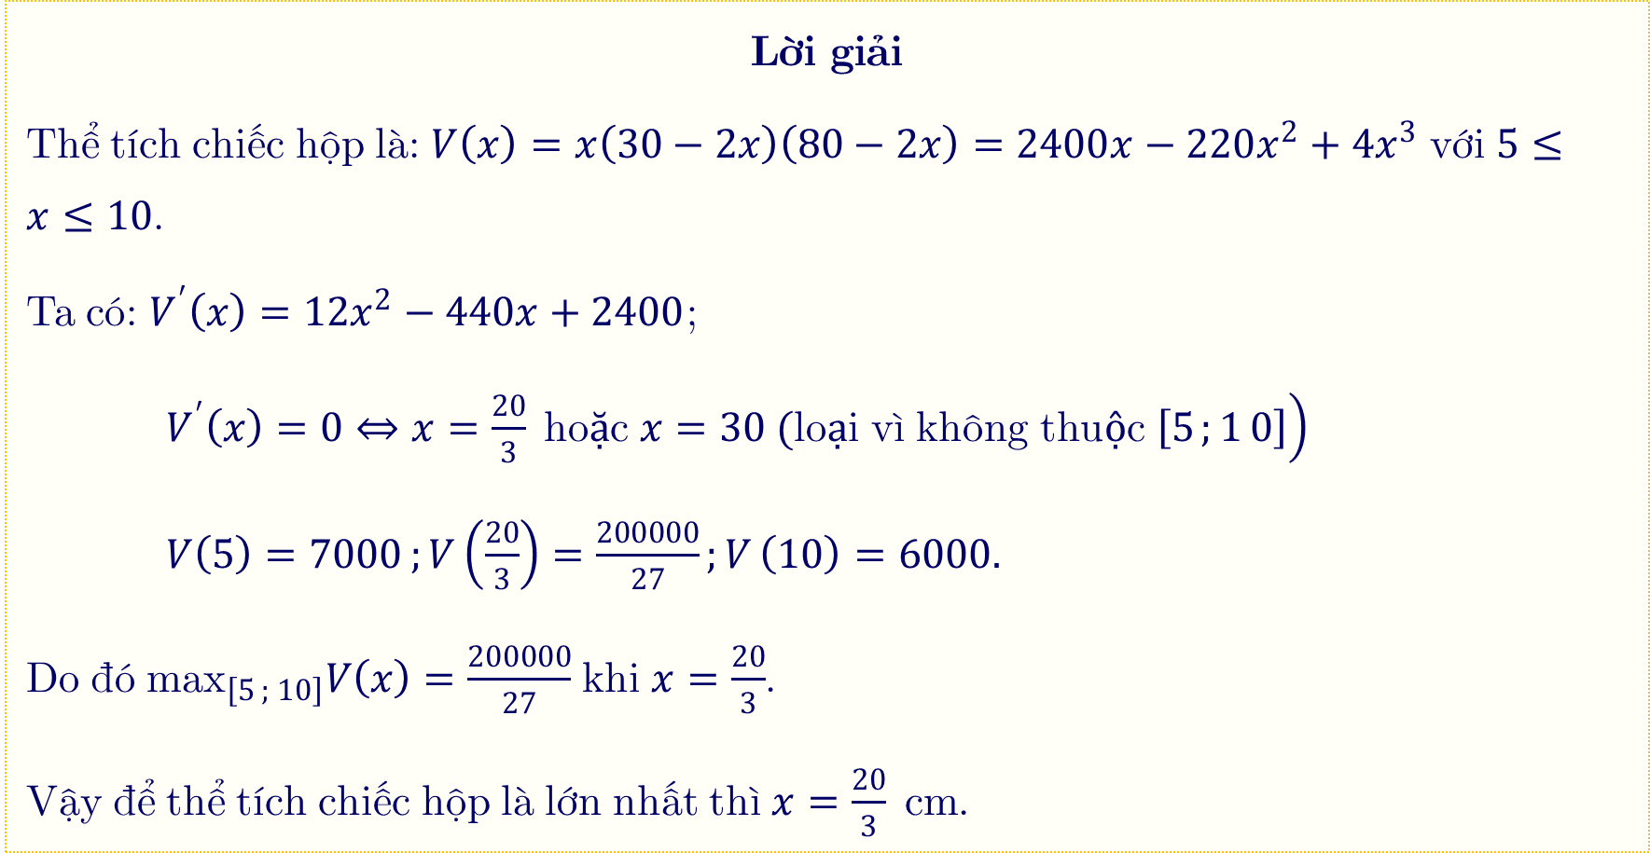
Ví dụ 4:
Lời giải
Thể tích chiếc hộp là: $V\left(x\right)=x\left(30−2x\right)\left(80−2x\right)=2400x−220x^{2}+4x^{3}$ với $5≤x≤10$.
Ta có: $V^{′}\left(x\right)=12x^{2}−440x+2400$;
$\left.V^{′}\left(x\right)=0⇔x=\frac{20}{3} \text{ho}ặ\text{c} x=30 (\text{lo}ạ\text{i} \text{v}\text{ì} \text{kh}\text{ô}\text{ng} \text{thu}ộ\text{c} \left[5;{1}0\right]\right)$
$V\left(5\right)=7000;{V}\left(\frac{20}{3}\right)=\frac{200000}{27};{V}\left(10\right)=6000.$
Do đó $\text{ma}{\text{x}}_{\left[5;{1}0\right]}V\left(x\right)=\frac{200000}{27}$ khi $x=\frac{20}{3}$.
Vậy để thể tích chiếc hộp là lớn nhất thì $x=\frac{20}{3} \text{cm}$.

Slide 9


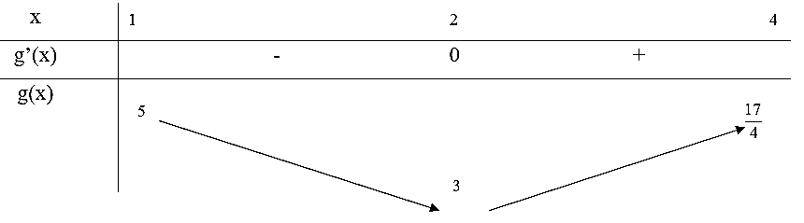

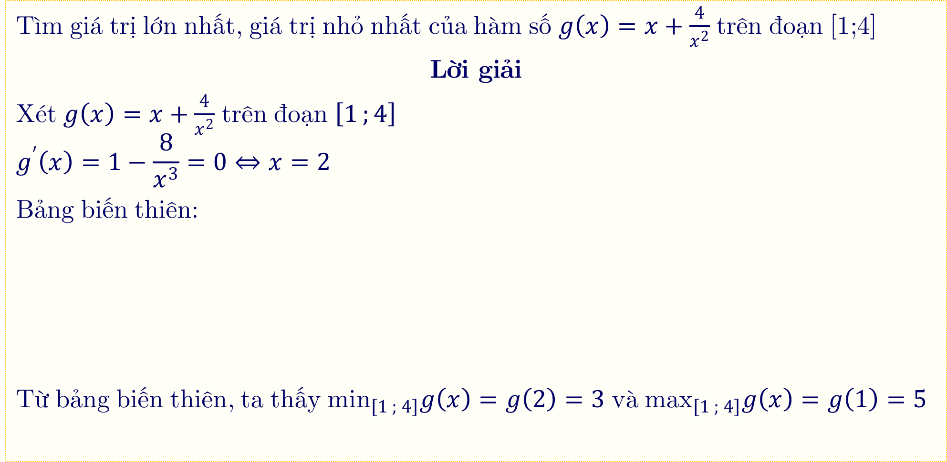
Thực hành 2
Tìm giá trị lớn nhất, giá trị nhỏ nhất của hàm số $g\left(x\right)=x+\frac{4}{x^{2}}$ trên đoạn [1;4]
Lời giải
Xét $g\left(x\right)=x+\frac{4}{x^{2}}$ trên đoạn $\left[1;{4}\right]$
$$g^{′}\left(x\right)=1−\frac{8}{x^{3}}=0⇔x=2$$
Bảng biến thiên:
Từ bảng biến thiên, ta thấy $\text{mi}{\text{n}}_{\left[1;{4}\right]}g\left(x\right)=g\left(2\right)=3$ và $\text{ma}{\text{x}}_{\left[1;{4}\right]}g\left(x\right)=g\left(1\right)=5$

Slide 10
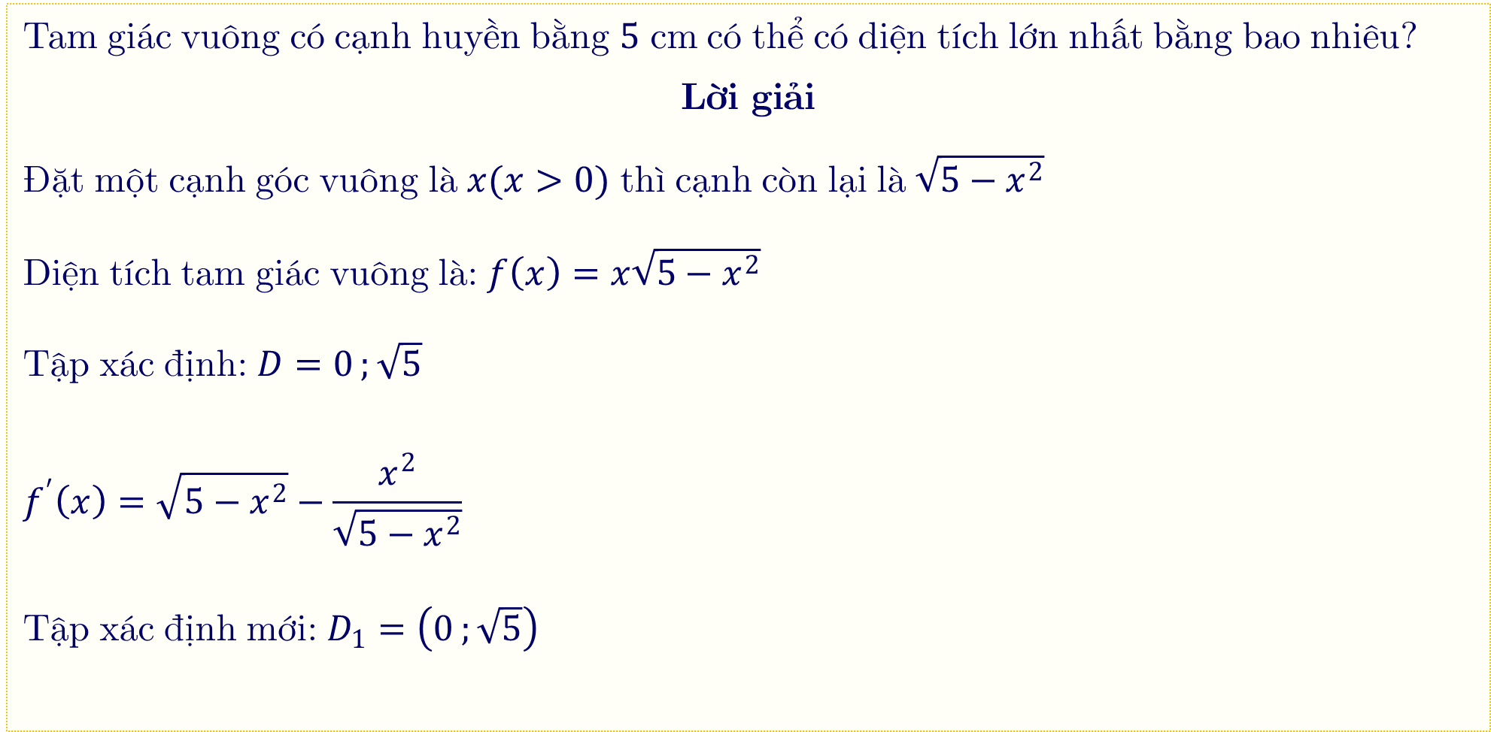
Thực hành 3
Tam giác vuông có cạnh huyền bằng $5 \text{cm}$ có thể có diện tích lớn nhất bằng bao nhiêu?
Lời giải
Đặt một cạnh góc vuông là $x(x>0)$ thì cạnh còn lại là $\sqrt{5−x^{2}}$
Diện tích tam giác vuông là: $f\left(x\right)=x\sqrt{5−x^{2}}$
Tập xác định: $D=\left.0;{\sqrt{5}}\right.$
$$f^{′}\left(x\right)=\sqrt{5−x^{2}}−\frac{x^{2}}{\sqrt{5−x^{2}}}$$
Tập xác định mới: $D_{1}=\left(0;{\sqrt{5}}\right)$

Slide 11
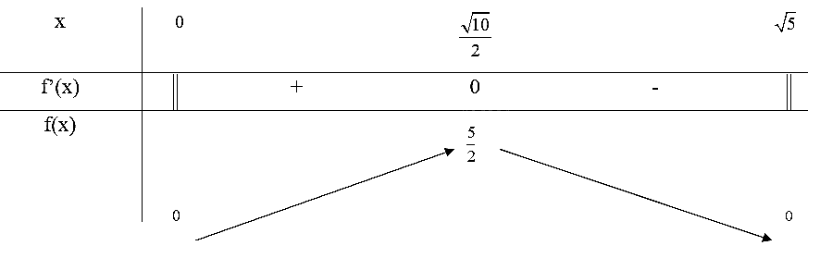

Thực hành 3
Lời giải
$$f^{′}\left(x\right)=0⇔\left[\begin{matrix}x=\frac{\sqrt{10}}{2} \\ x=−\frac{\sqrt{10}}{2}\left( \text{lo}\text{ạ}\text{i} \right)\end{matrix}\right.$$
Bảng biến thiên:

Slide 12

Thực hành 3
Lời giải
Từ bảng biến thiên, ta thấy $\text{ma}{\text{x}}_{D}f\left(x\right)=f\left(\frac{\sqrt{10}}{2}\right)=\frac{5}{2}$
Vậy diện tích lớn nhất của tam giác là $\frac{5}{2}$

Slide 13
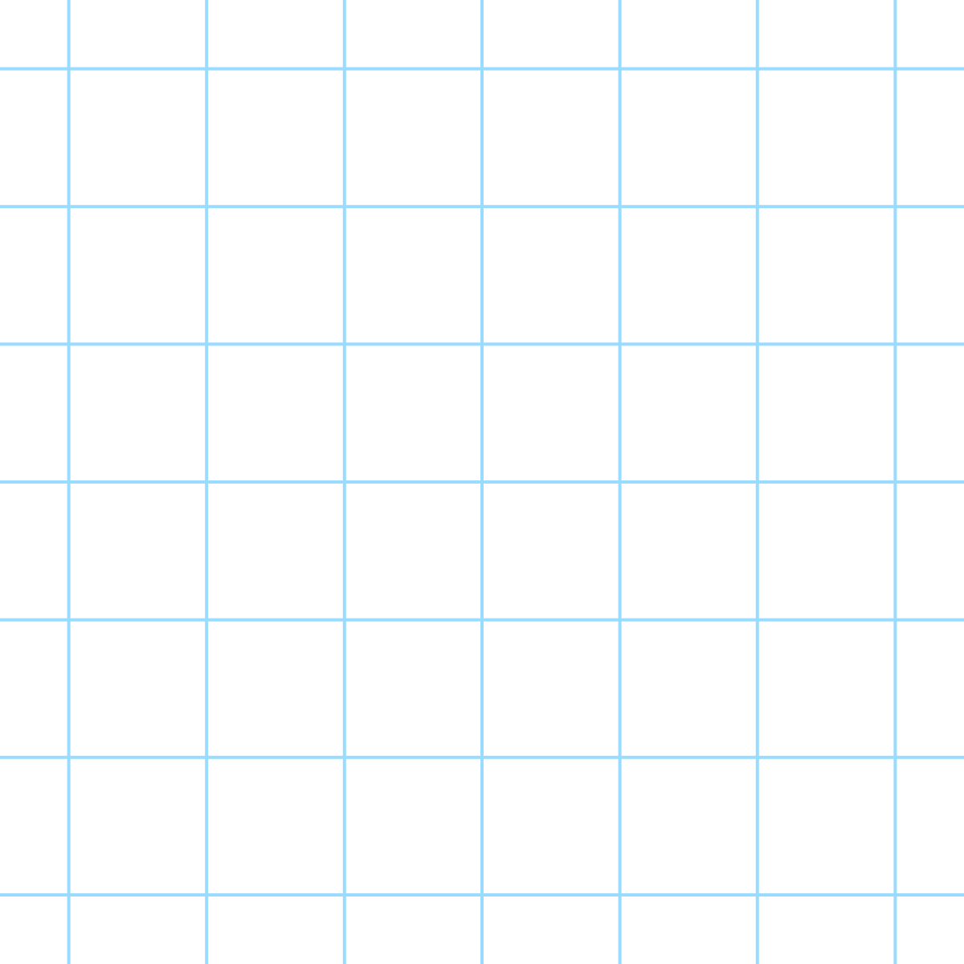

HƯỚNG DẪN VỀ NHÀ
01
Ôn lại các kiến thức đã học trong bài
02
Hoàn thành các bài tập trong mục 2.2
Chuẩn bị bài cho tiết tiếp theo
03

Slide 14
)
)
)
)
)
)
)
Thank You
)
Thank You
)
)
)
)
Tài liệu được chia sẻ bởi Website VnTeach.Com
https://www.vnteach.com
)
)
)
)
)
)

